Slide 1

Санкт-Петербургское государственное бюджетное профессиональное образовательное учреждение (СПб ГБПОУ)
Санкт-Петербургский техникум библиотечных и информационных технологий
Дипломная Работа
Технология разработки электронной обучающей системы
Выполнил студент 431 группы очной формы обучения
Меньшиков Роман Витальевич
Санкт-Петербург
2023
Notes:
Здравствуйте, уважаемая комиссия, Я Меньшиков Роман Витальевич студент 431 группы
Представляю вам дипломную работу по теме «Технология разработки электронной обучающей системы».
С начала XXI века рост и популярность электронного обучения набирают обороты. В современном образовании возрастает роль дистанционного обучения, а также использования технологии электронного обучения в традиционном образовании. Наиболее эффективной формой электронного обучения является электронная обучающая система (ЭОС),

Slide 2
Цель и задачи
Цель: Повышения качества обучения по предмету «Теория вероятностей и математическая статистика» в средних-специальных учебных учреждениях
Задачи:
Выявление и анализ источников, посвященных технологии разработки электронной обучающей системы (ЭОС) с веб-интерфейсом.
Выявление и анализ подходов в разработке электронной обучающей системы.
Формирование технического задания на разработку электронной обучающей системы с веб-интерфейсом
Разработка электронной обучающей системы с веб-интерфейсом
Notes:
Целю работы является: реализация электронной обучающей системы для повышения качества обучения по предмету «Теория вероятностей и математическая статистика»
Организации электронного обучения посвящены работы Войтович Ирины Карловой и Гарькуша Наталии Викторовны.
Особенностям создания сайтов дистанционного обучения посвящены труды Борсук Натальи Александровны и Наумова Дмитрия Валерьевича
Понятие электронной обучающей системы, раскрывается в работах Бедрина Виталия Сергеевича, Воробьевой Татьяны Анатольевны и Дробинина Никиты Сергеевича др.

Slide 3
Объект и предмет
Объект исследования дипломной работы: Электронная обучающая система.
Предмет исследования дипломной работы: Технология разработки электронной обучающей системы.
Notes:
Были выявлены объект и предмет
В структуру дипломной работы входят введение, две главы, заключение, список литературы и приложение.
В главе 1 рассматривается терминология, определения, теоретические концепции, классификации, этапы и идеи создания ЭОС.
В главе 2 описывается технология разработки электронной обучающей системы от анализа предметной области до полной реализации программного продукта.

Slide 4
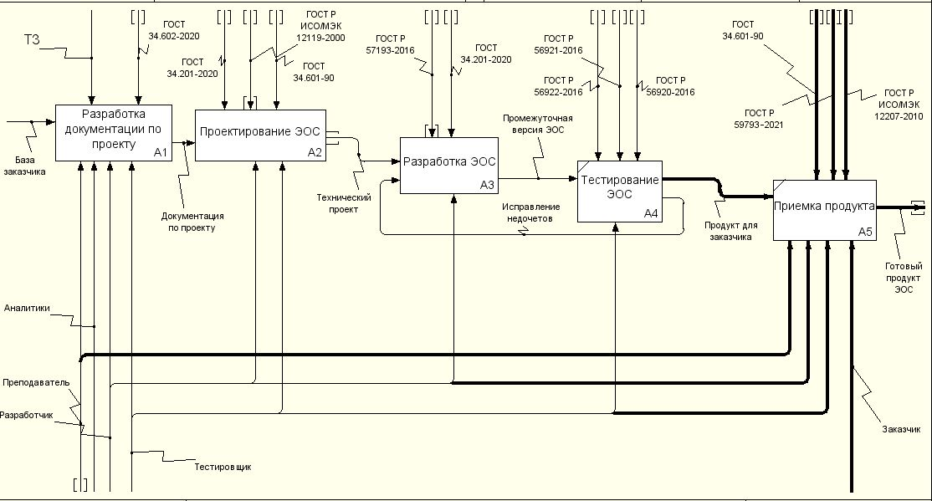
Функциональная модель IDEF0
Рис 1. IDEF0, 1 уровень
Notes:
Во время создания дипломной работы были разработаны функциональная модель IDEF0 и модель потоков данных DFD
В данном случае была реализована итерационная модель жизненного цикла

Slide 5
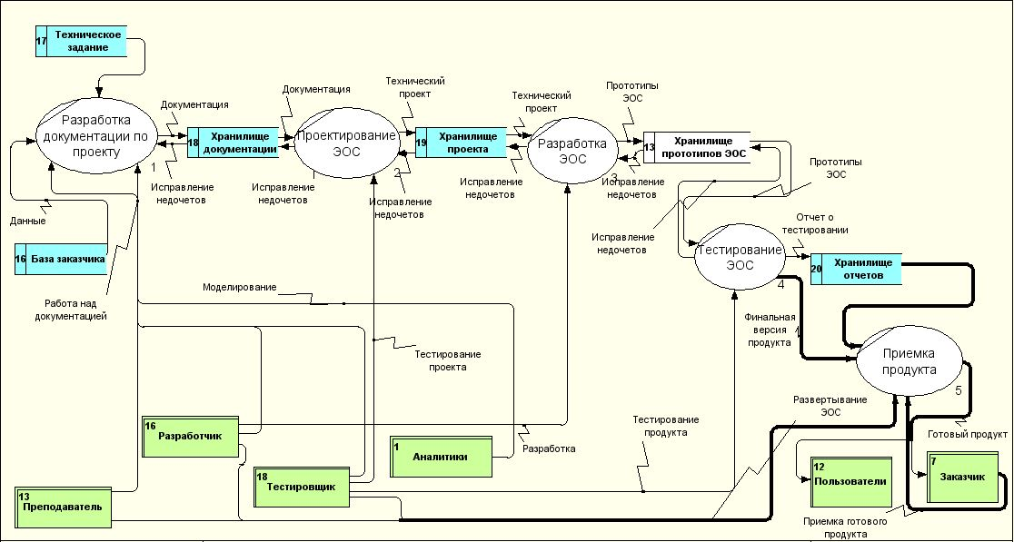
Модель потоков данных DFD
Рис 2. DFD, 1 уровень
Notes:
Модель потоков данных DFD

Slide 6
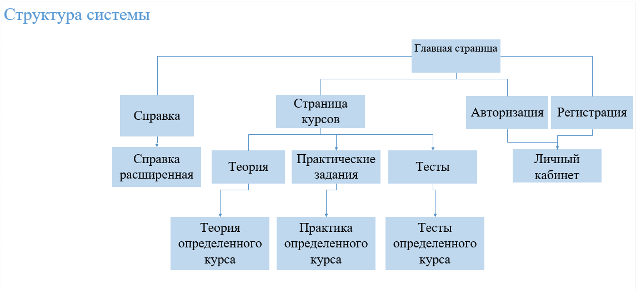
Карта-схема ЭОС
Рис 3. Карта-схема ЭОС показывающая её структуру
Notes:
В процессе разработки, была создана карта-схема ЭОС представленная UML диаграммой представляющая структуру самой ЭОС , где указаны переходы между страницами.

Slide 7
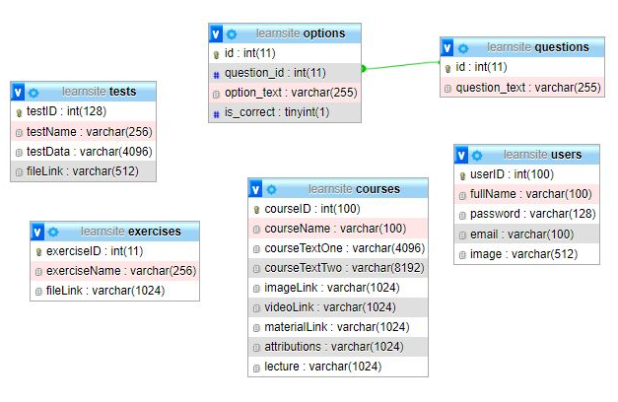
Схема базы данных
Тесты
Практические
задания
Пользователи
Учебные курсы
Рис 4. Схема базы данных
Notes:
Единая база данных системы хранит данные о пользователях, теории, практических заданиях, тестов и результатов тестирования основного учебного курса

Slide 8
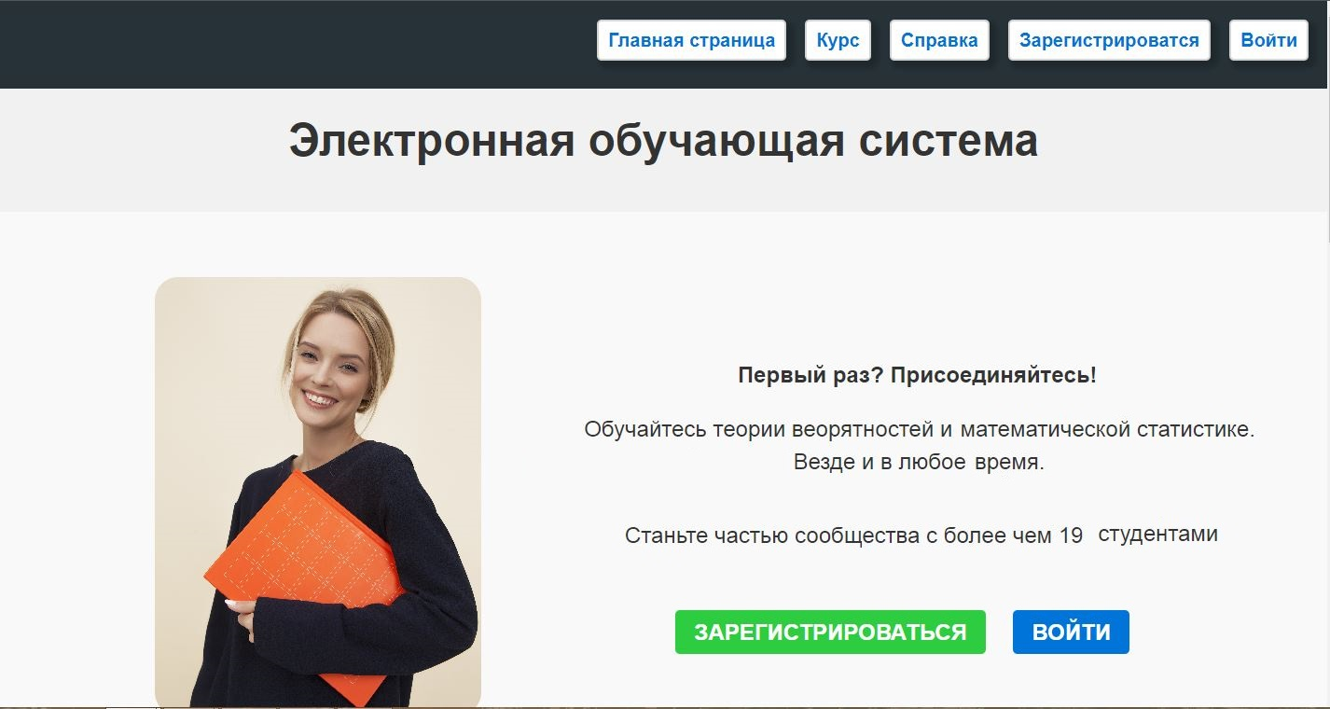
Макет главной страницы
Рис 5. Главная страница для неавторизированных пользователей
Notes:
В процессе разработки был создан макет главной страницы

Slide 9






Реализация
Рис 6. Open Server
Рис 7. PHP Storm
Рис 8. VS Code
Рис 8. PHP
Рис 10. MySQL
Рис 9. JavaScript
Notes:
ЭОС программнно была реализована через локальный веб-сервер Open Server. Разработка программного кода велась в Php storm и VS Code. Языки разработки PHP и JavaScript. База данных реализована через MySQL

Slide 10
Итоги работы
Выявлены и проанализированы источники по предметной области
Даны ключевые понятия и определения
Проанализированы аналогичные системы
Определенны этапы разработки и создания ЭОС
Выбраны средства и технологии создания ЭОС
Составлено техническое задание
Создана Электронная обучающая система с веб интерфейсом.
Notes:
Согласно анализу источников было установлено, что Электронная обучающая система выступает в качестве инструмента реализации электронного обучения.
Было составлено техническое задание согласно стандарту ГОСТ 34.602-2020
В процессе создания ЭОС учитывались такие критерии, как простота и эстетичность пользовательского интерфейса, быстрота загрузки, защищенность.
Подводя итог, следует отметить, что созданная обучающая система по предмету «Теория вероятностей и математическая статистика» является эффективным средством, дополняющим основной образовательный процесс.

Slide 11
Вопросы рецензента

Slide 12
Вопрос №1. Инструменты обучения
Электронный учебник – студент взаимодействует только с материалами учебника
Электронная обучающая среда – собрание программных средств, проводящее студента через все обучение
Электронная обучающая система – студенту выполняется определённая функция обучения. Система так же имеет обратную связь и интерактивность
Notes:
Электронный учебник – это набор теоретического материала, и практических заданий представленных в статической формы. В ней нет функции обратной связи (и динамического взаимодействия с пользователем (интерактивности))
Электронная обучающая среда – это набор программных решений целостно обеспечивающий весь процесс обучения.
А Электронная обучающая система – это одно решение, с различными модулями, которое выполняет одну определённую функцию в процессе обучения

Slide 13
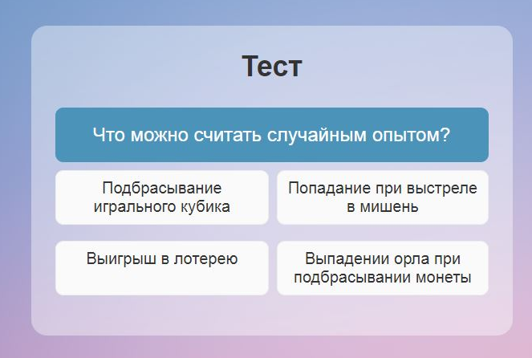
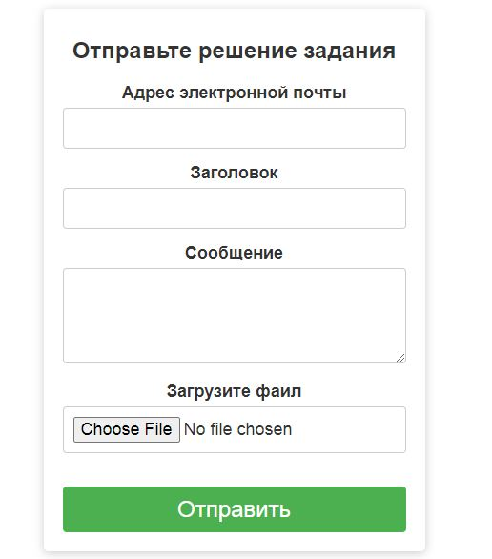
Вопрос №2. Формы взаимодействия
Рис 11. Тест
Рис 12. Форма обратной связи
Notes:
Да характерно для большинства подобных систем. Например в данной системе они присутствуют.

Slide 14
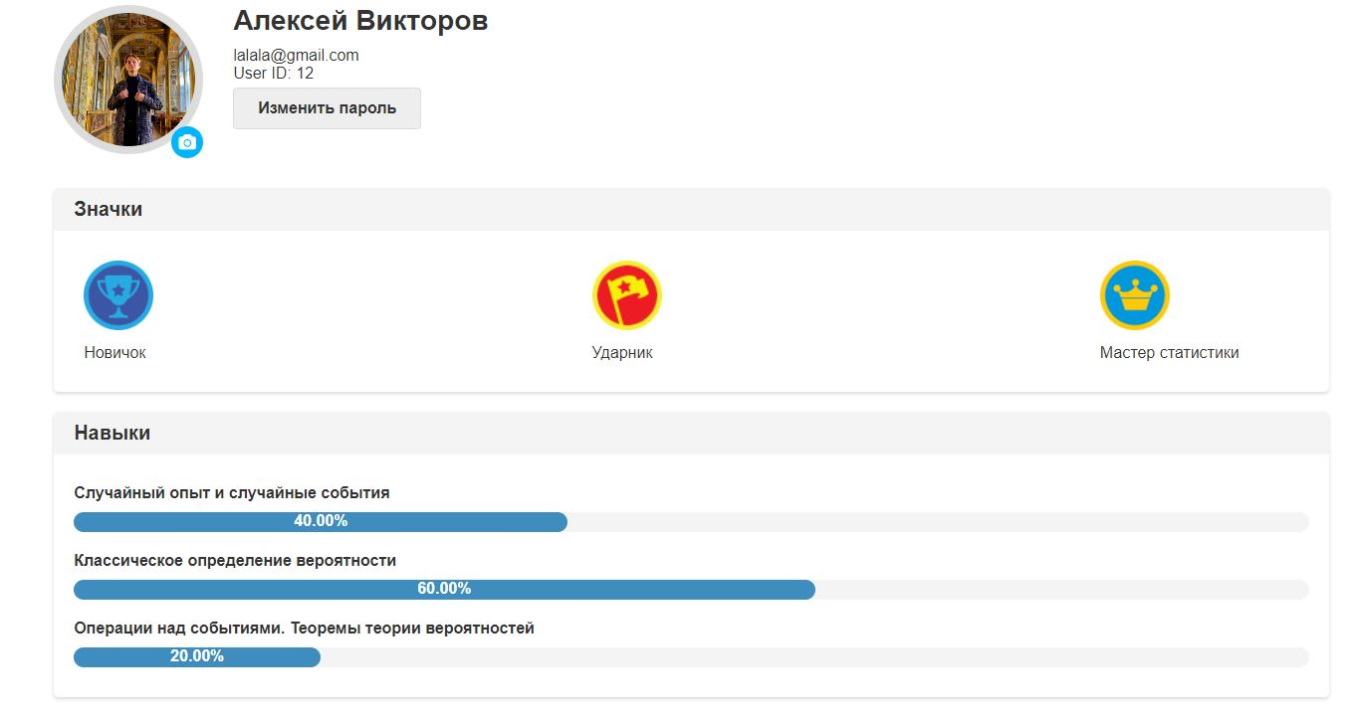
Вопрос №2. Инструменты обучения
Рис 13. Личный кабинет со шкалой прогресса
Notes:
В личном кабинете как раз таки присутствует шкала, с прогрессом которая изменяется в зависимости от прохождения тестов студентом.

Slide 15
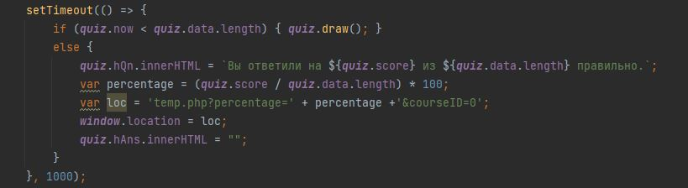
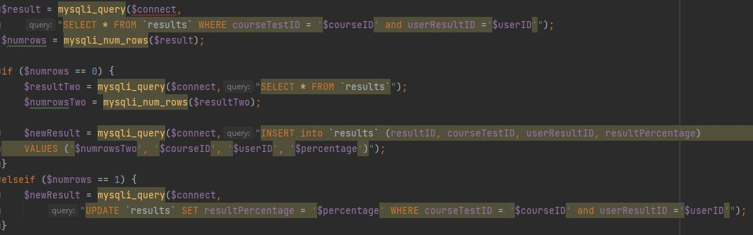
Вопрос №3. Техническое решение
JavaScript код
Рис 14. JavaScript код
temp.php
Рис 15. temp.php
Notes:
При прохождении тестов, все результаты вычисляются на устройстве пользователя с помощью JavaScript, что не нагружает сервер заказчика. Результаты потом передаются на сервер и заносятся в базу данных.
В шаблонных решениях зачастую все вычисления теста происходят сразу на сервере, что даёт дополнительную нагрузку на него.

Slide 16
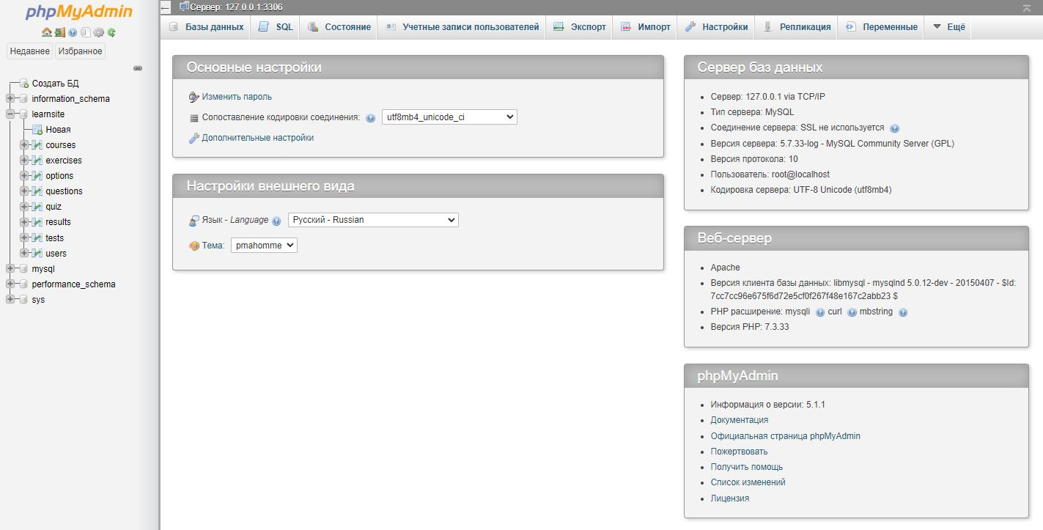
Вопрос №4. Наполнение материалом
Рис 16. Форма работы с базой данных PhpMyAdmin
Notes:
В данном случае администратор через форму работы с базой данной, может наполнять систему новыми материалами.

